Slide 1

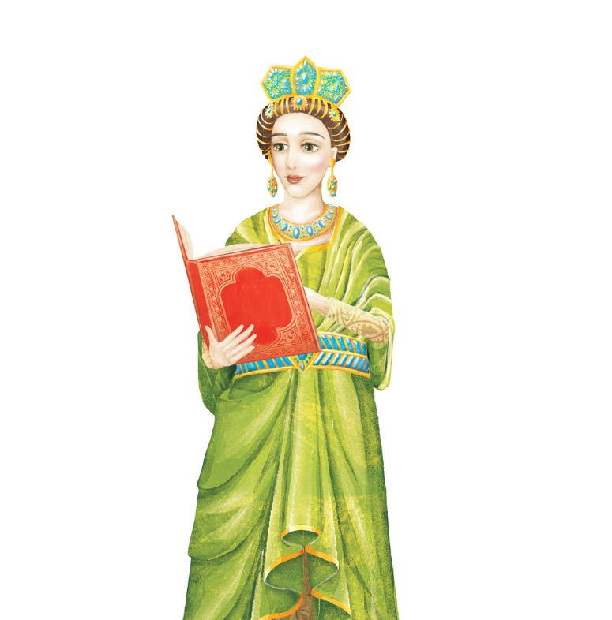

Arapska država
Nastavna tema: Franci, Arapi, Bizantsko Carstvo i Mletačka Republika

Slide 2
Arapi
Muhamed, arapski trgovac iz Meke
„Božji prorok”, objava preko arkanđela Gabrijela
Islam, nova jednobožačka religija
Meka, početak širenja islama
Vjera u jednoga svemogućeg boga – Alaha
Sljedbenici muslimani – „oni koji se predaju”
Kur´an, sveta knjiga

Slide 3
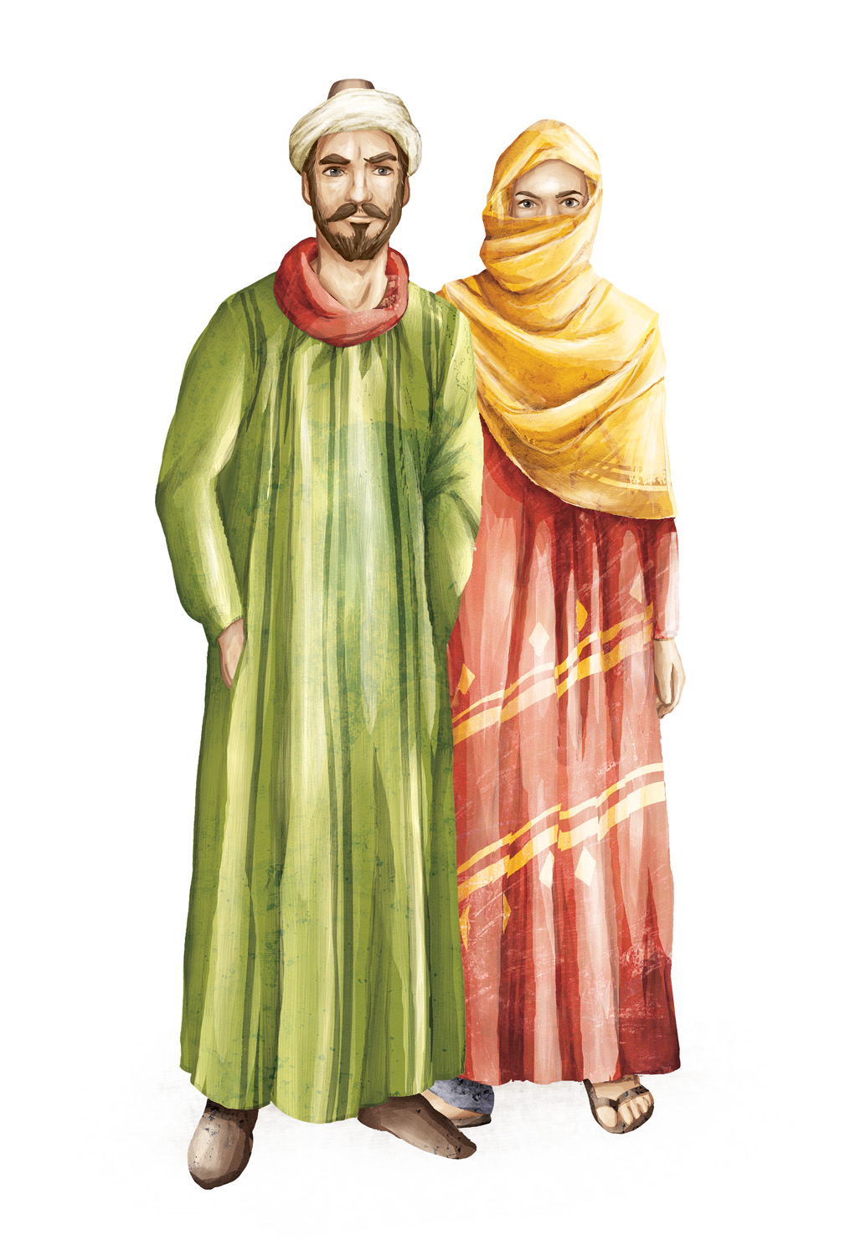
Arapi
Opiši odjeću osoba na ilustraciji. Objasni njezinu ulogu obzirom na klimatske uvjete arapskog podneblja.

Slide 4
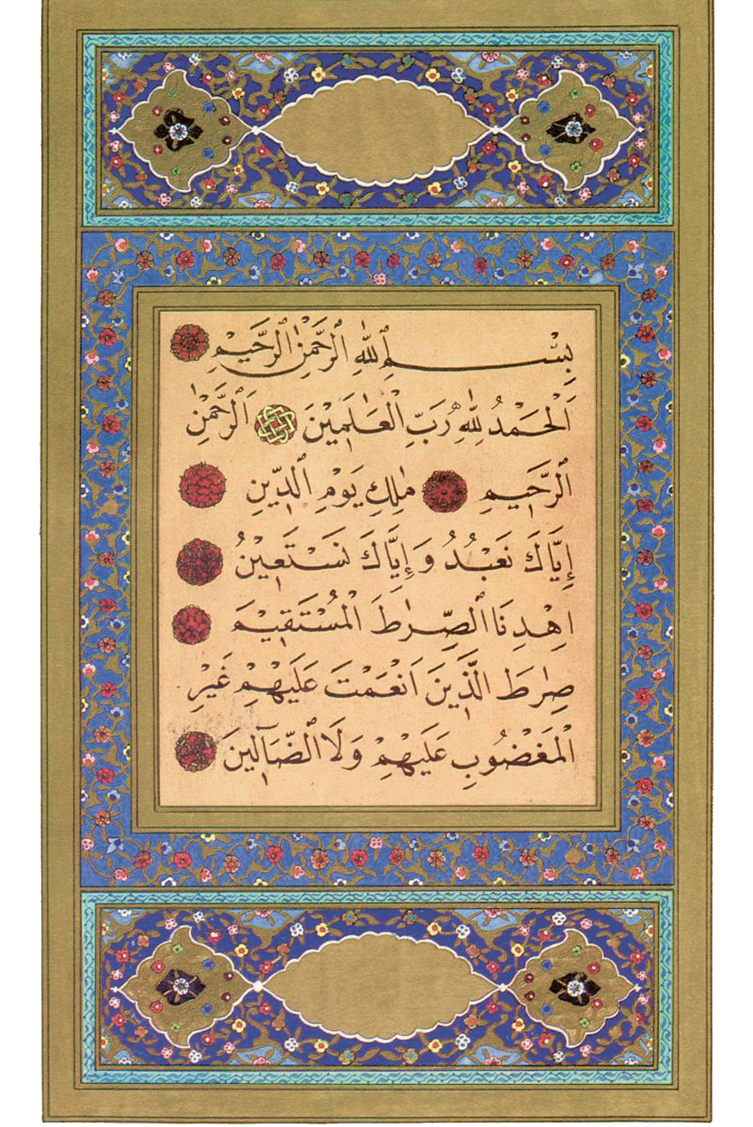
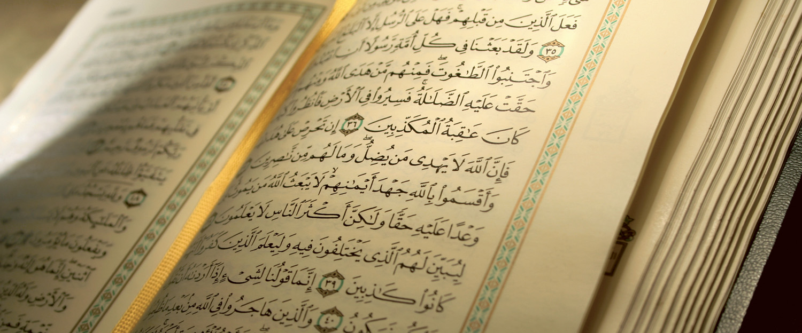
Arapi
Notes:
Kur´an, sveta knjiga muslimana u srednjovjekovnom i današnjem izdanju. Usporedite ova dva izdanja s obzirom na način izrade i ukrašavanja knjiga. Koji način je vredniji? Objasnite svoj izbor.

Slide 5
Arapi
Meka – središte mnogobožačkih religija
360 bogova i božanstava
Ćaba – središte mnogobožačkih kultova
Muhamed proglasio arapske bogove i božanstva lažnima
622. godina hidžre, bijeg iz Meke u Medinu

Slide 6
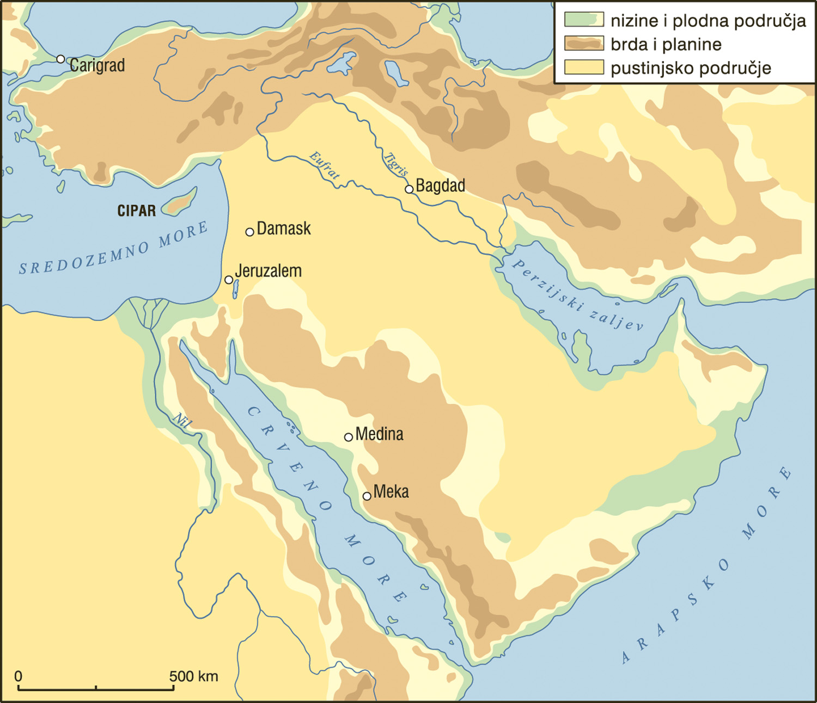
Arapi
Notes:
Proučite zemljovid i odgovorite na pitanja. Učitelj postavlja nekoliko pitanja po izboru učenicima.

Slide 7
Arapi
622. godina: početak arapske ere
Muhamed – Božji poslanik
Sukobi Meke i Medine
630. godina: prekid sukoba, Meki priznat položaj svetoga grada
Ćaba – svetište boga Alaha

Slide 8
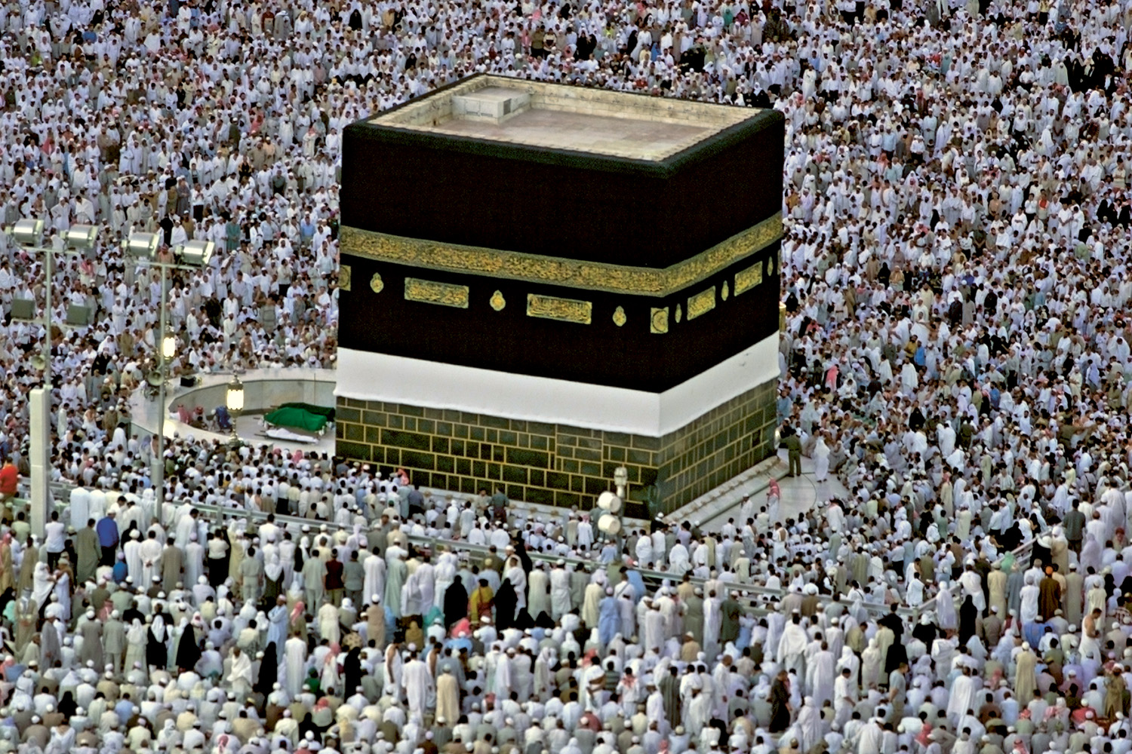
Arapi
Crni kamen zvan ćaba glavno je svetište islama i izgrađeno je u obliku kocke. Nalazi se u sredini velike džamije u Meki, a sve džamije u svijetu okrenute su u njezinom smjeru.

Slide 9
Arapi
Kalif – namjesnik u Meki
Medina i širenje islama među arapskim plemenima
Ujedinjenje svih arapskih plemena na poluotoku
Stvaranje nove i moćne civilizacije

Slide 10
Arapska osvajanja
Muhamedova smrt i osvajački ratovi
Džihad – sveti ratovi protiv nevjernika
Poraz Bizanta i Perzije
Vlast nad Sirijom, Palestinom i Mezopotamijom

Slide 11
Arapska osvajanja
Okupacija Sicilije i južne Italije
Sredinom VII. stoljeća osvajanje Egipta i cijele sjeverne Afrike
Gospodari južnog Sredozemlja
Početkom VIII. stoljeća postaju gospodari većeg dijela Pirenejskog poluotoka

Slide 12
Arapska osvajanja
Prodori u južnu Franačku
732. godina bitka kod Poitiersa
Cordoba – središte arapske države na Pirenejskom poluotoku
Bagdadski kalifat – država na tri kontinenta

Slide 13
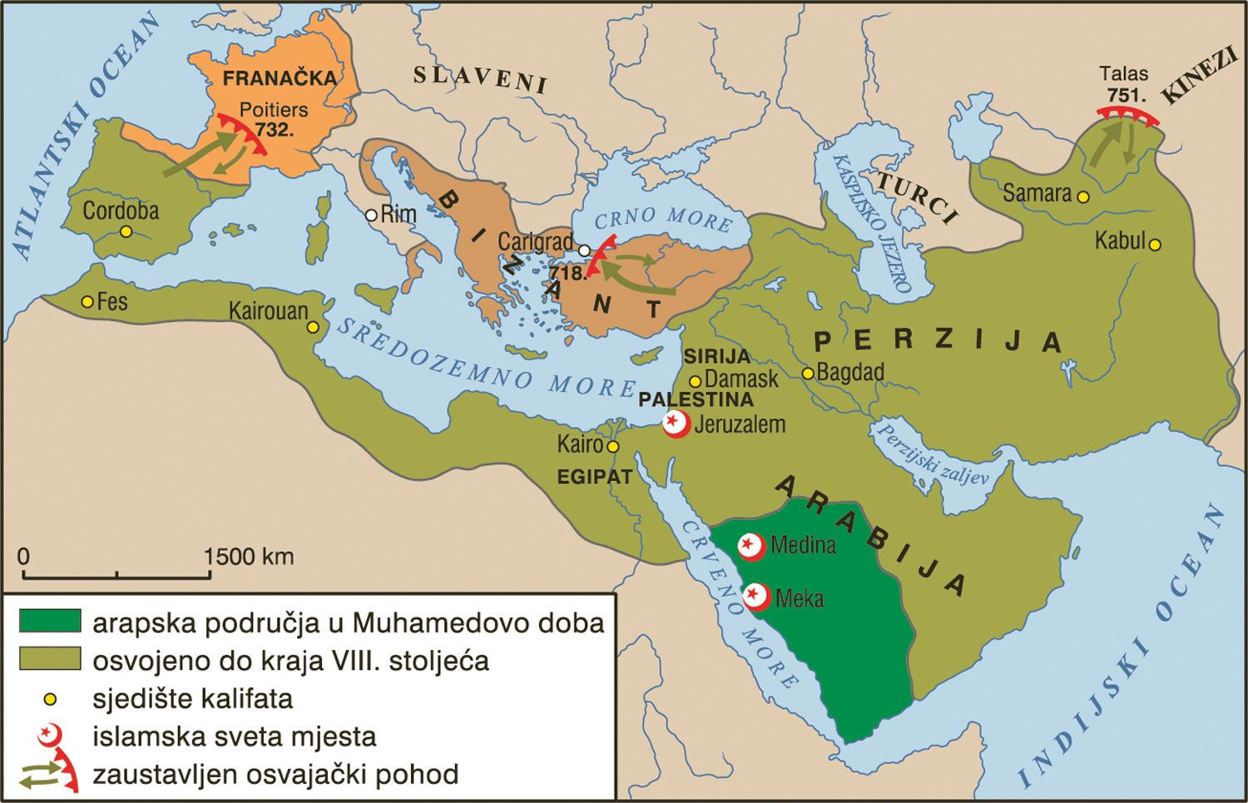
Arapska osvajanja

Slide 14
Arapska osvajanja
Tolerancija prema pokorenim narodima
Nametanje velikih poreza
Kršćani i židovi „ljudi svete knjige”
Priznaju Bibliju, a Abrahama, Mojsija i Isusa smatraju prorocima

Slide 15
Arapska osvajanja
Kršćani i židovi – status „zaštićenih”:
- mogli zadržati imanja
- imali mjesta za vjerske obrede
- imali svoje sudove
- imali predstavnike u novoj vlasti

Slide 16
Arapska osvajanja
Arapski jezik službeni na pokorenim područjima
Sredina X. stoljeća prijevod Biblije na arapski – nadbiskup Seville
Slabljenje arapske moći i potiskivanje muslimana
Kršćanska rekonkvista – oslobađanje Pirinejskog poluotoka od arapske vlasti
Počela na sjeveru Pirenejskog poluotoka
Razdoblje od XI. do XV. stoljeća

Slide 17

Povijesni koncept
Pročitajte tekst u udžbeniku na stranici 24 o prodoru Arapa na naše područje i odgovorite na pitanja
Arapska osvajanja

Slide 18
UPAMTIMO
Muhamed – Božji prorok
Islam – nova jednobožačka religija
Vjera u boga Alaha
Kur´an – sveta knjiga
Ćaba – svetište kultova
622. godina hidžre
630. godina: Meka sveti grad

Slide 19
UPAMTIMO
Kalif – namjesnik u Meki
Ujedinjenje arapskih plemena i stvaranje moćne države
Džihad – sveti rat protiv nevjernika
Prodori na istok i okupacija susjednih država
Okupacija Egipta i sjeverne Afrike
Prodori u Europu i okupacija Pirenejskog poluotoka

Slide 20
UPAMTIMO
732. godina bitka kod Poitiersa
Cordoba – središte arapske države na Pirenejskom poluotoku
Bagdadski kalifat – država na tri kontinenta
Tolerancija prema pokorenim narodima
Kršćani i židovi, „status zaštićeni”
Širenje arapskog jezika na pokorene narode
Kršćanska rekonkvista – razdoblje od XI. do XV. stoljeća

